Slide 1




Slide 2



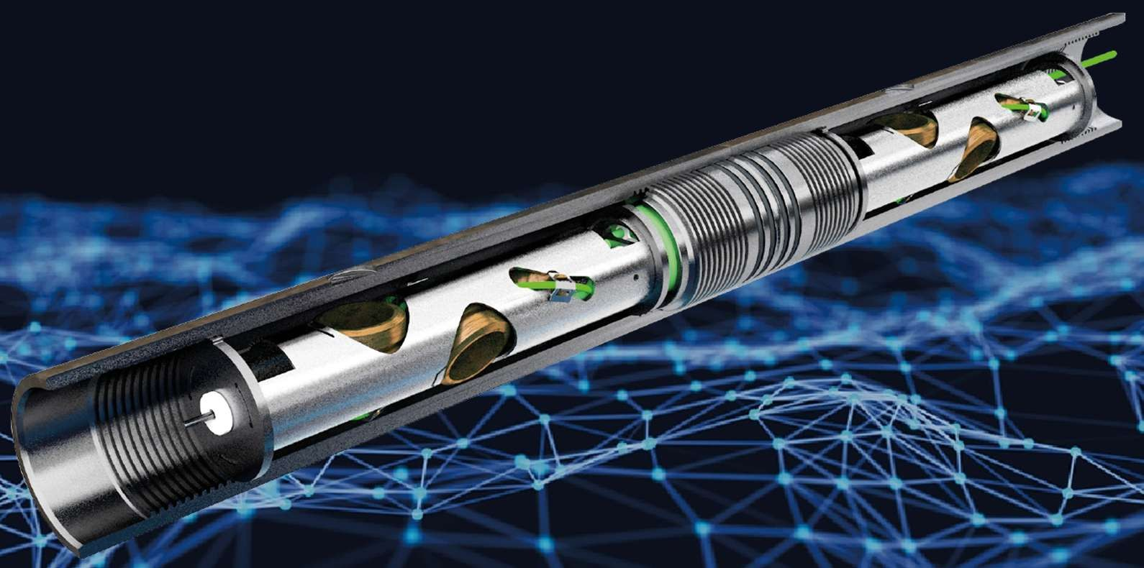
DISEÑO Y MANUFACTURA DE CAÑONES DE PUNZADO Y OTRAS HERRAMIENTAS DE POZO PETROLERO

Slide 3

Unidades de negocio
Gas y Petróleo (la más significativa)
Compañías representadas
Minería

Slide 4
Crecimiento – Capital Humano
250
Evolución de número de colaboradores
228
200
185
150
121
100
91
72
₄₉ 51
50
34
10
₁₅ 17
21
24
4
₆ 7 8 9
0
2004 2007 2008 2009 2010 2012 2013 2014 2015 2017 2018 2019 2020 2021 2022 2023 2024 2025

Slide 5
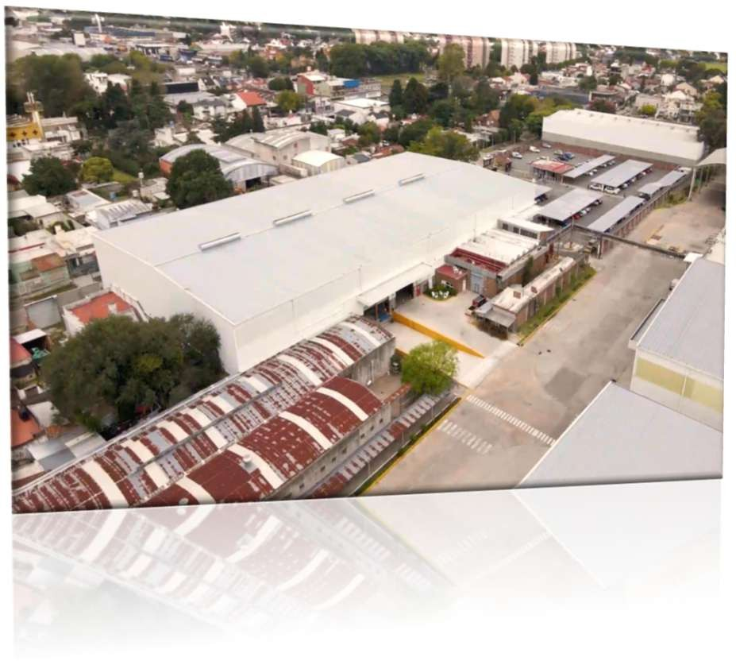
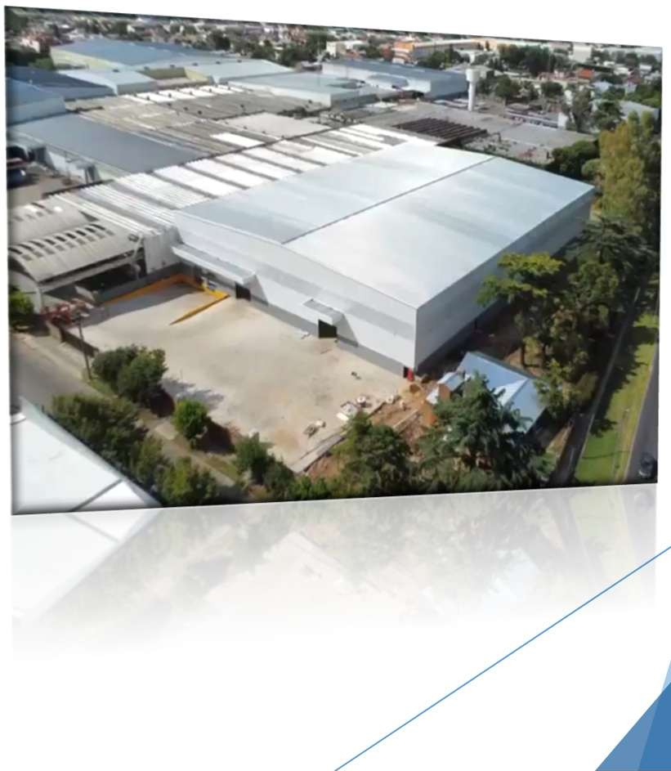
Planta Modelo
11,000 m2

Slide 6
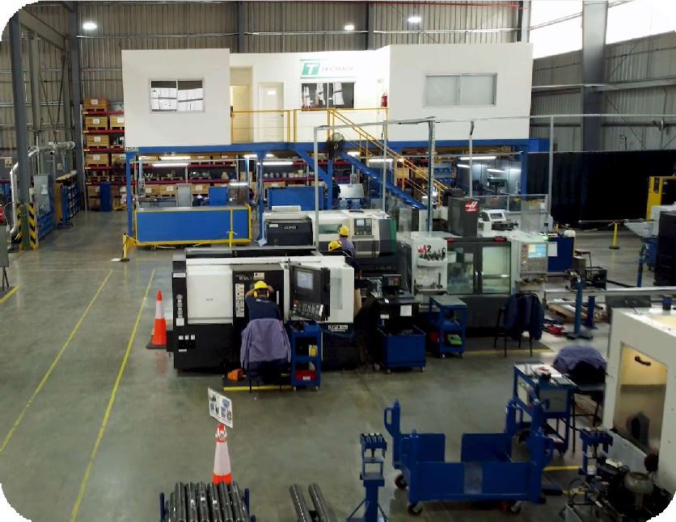
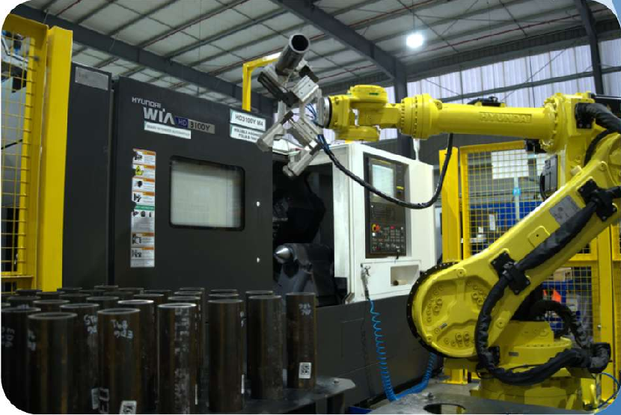


Planta Modelo
➢ +45 CNC máquinas de última generación
4 celdas con brazo robótico para producción automatizada

Slide 7
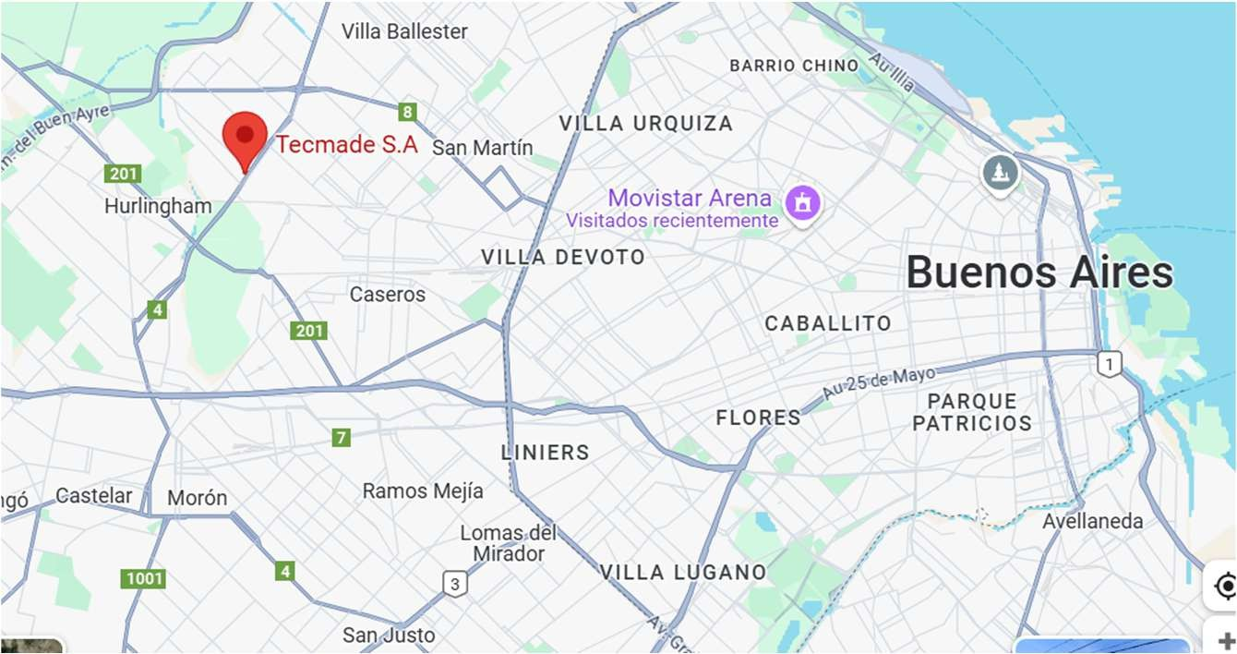
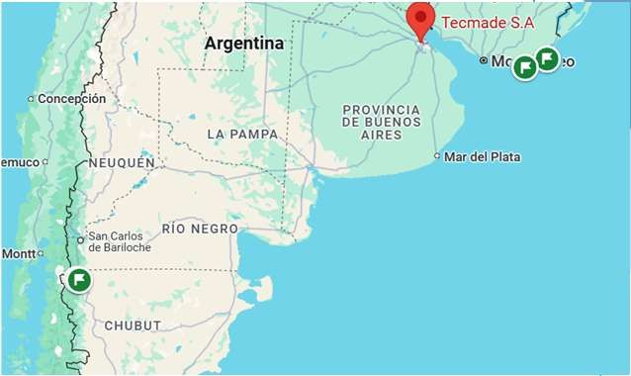
Ubicación estratégica
Parque Industrial
Fácil acceso desde el centro de Buenos Aires y aeropuertos
Cercanía de los principales proveedores y canales de distribución de producto terminado

Slide 8
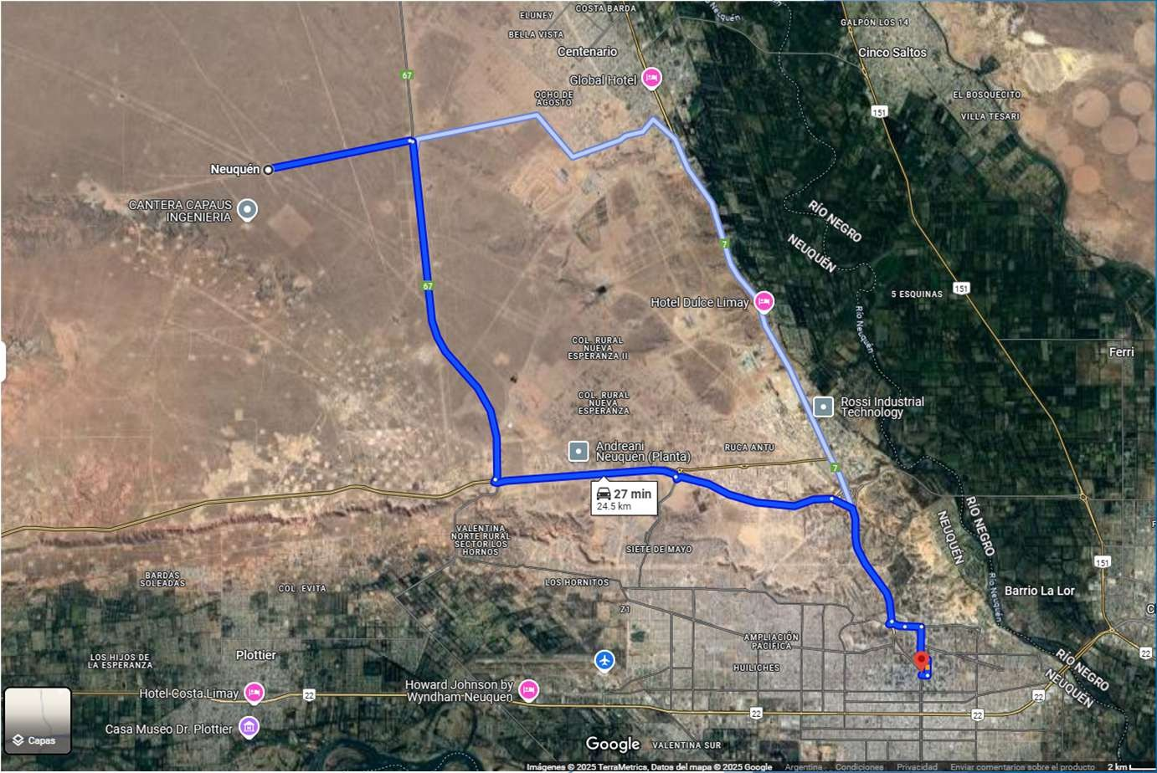
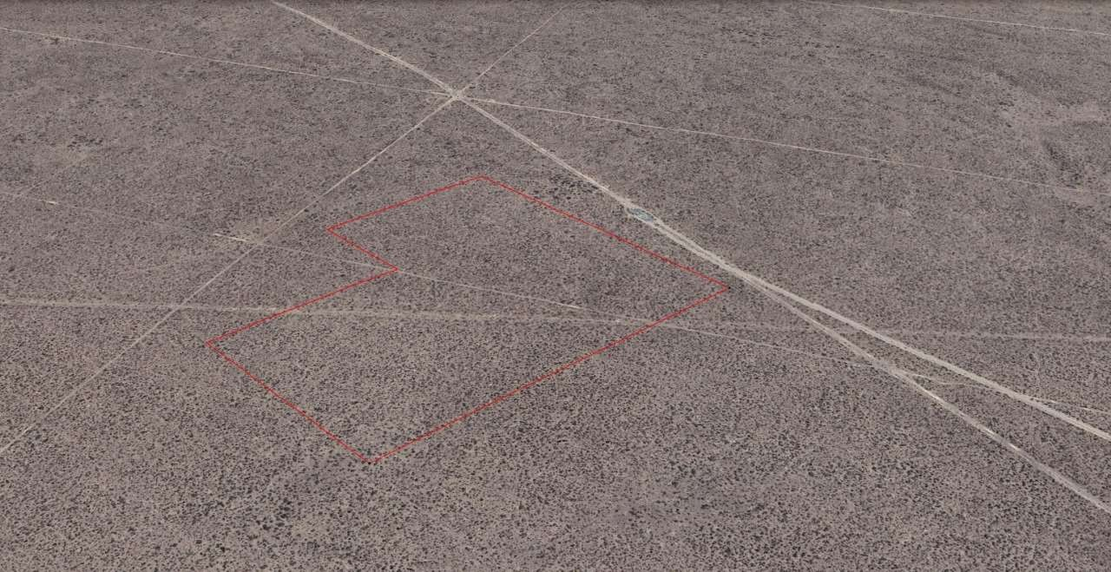
Proyecto polvorín (Neuquen)
25 Hectareas

Slide 9
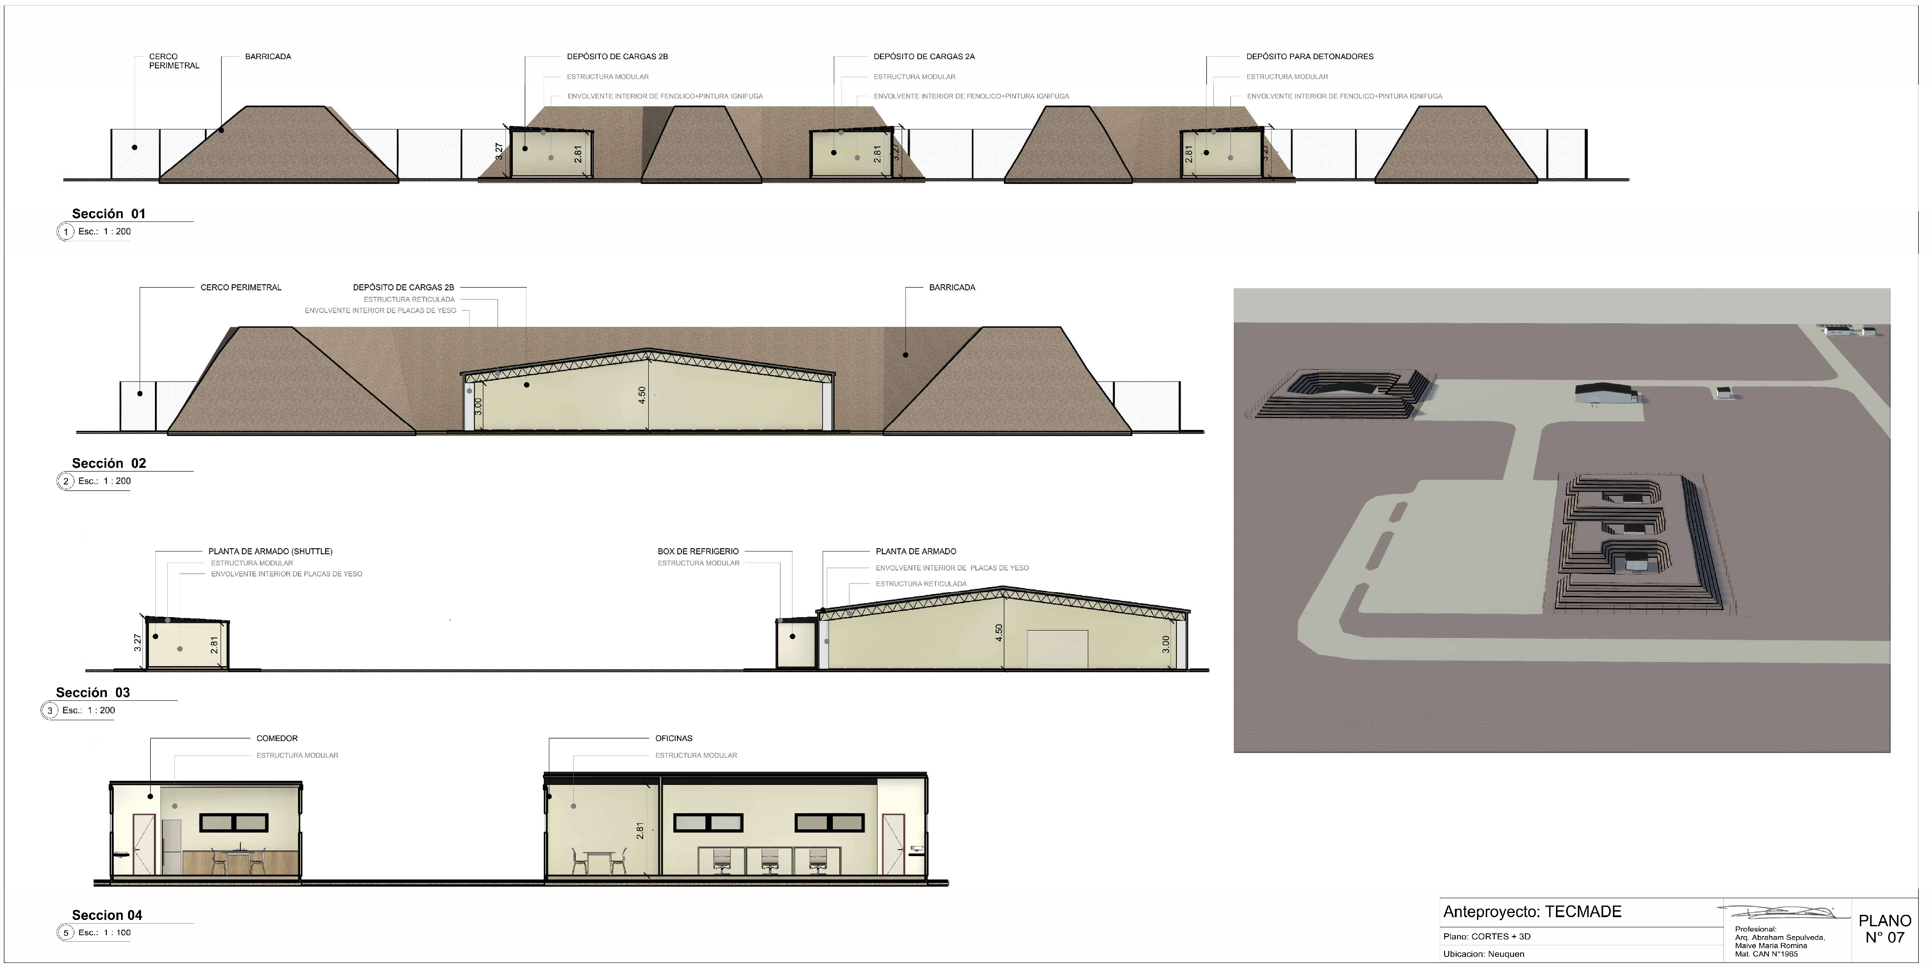
Proyecto polvorín (Neuquen)

Slide 10

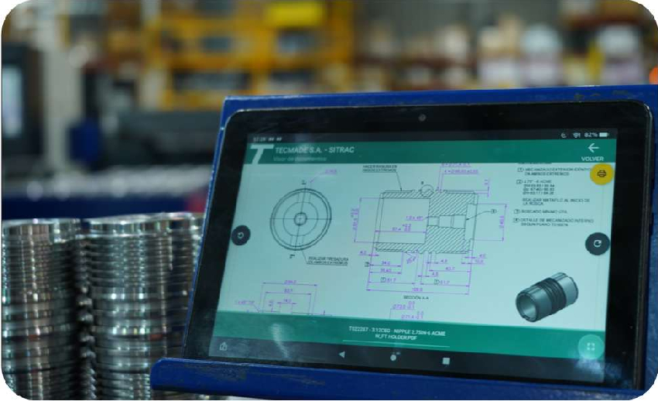
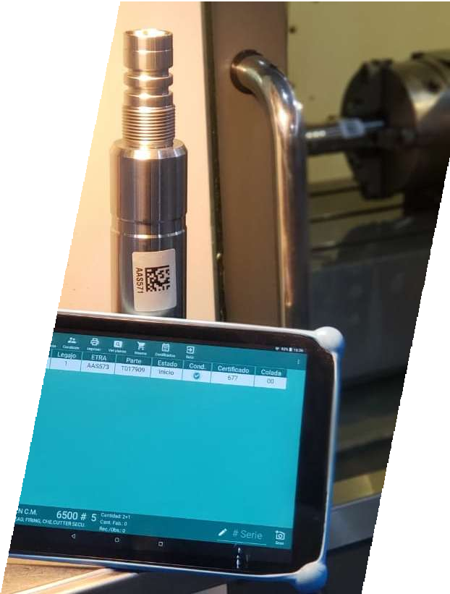

Sistema de gestión de la información de producción
Desarrollo propio
Basado en Tablets
Cada pieza en planta: Código QR único
Ruta de fabricación
Planos
Instrucciones de trabajo
Trazabilidad completa
Planta sin papel

Slide 11
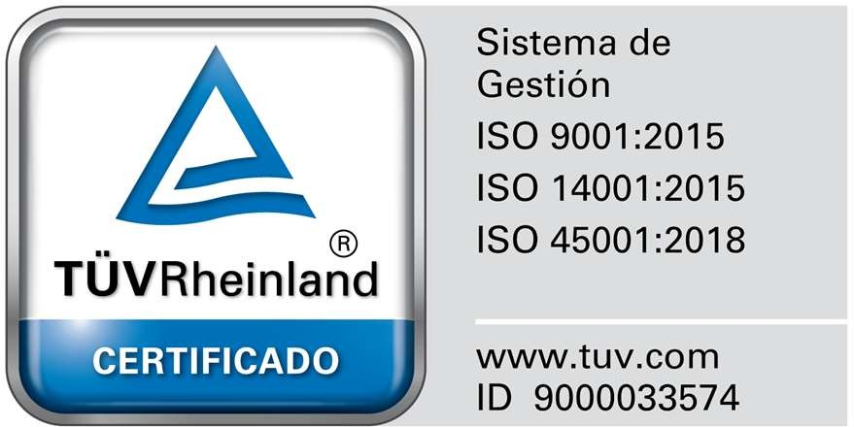

Sistema Integrado de Gestión
2008 - ISO 9001 - Calidad
2016 – ISO 14001 – Medio Ambiente
2021 – ISO 45001 – Salud y Seguridad en el Trabajo
2025 – API Q1 – Calidad – en proceso

Slide 12


Sustentabilidad – Huella de Carbono
2021 – Medición de huella de carbono
2022 – Reporte en CDP
2023 – Compensación de emisiones
2024 – Implementación de iniciativas de reducción

Slide 13
Vemos a nuestros clientes como “socios técnicos”
Concepto de “Producto Ampliado”
Trabajamos en conjunto desde el diseño hasta la validación
Reuniones de seguimiento semanales
Resolución inmediata de eventos de calidad

Slide 14



¡Muchas Gracias!

